Slide 1
Aprendizaje supervisado y procesamiento de datos
Bryan Acevedo - Daniel Toribio

Slide 2
Aprendizaje Supervisado

Slide 3
Definición
Algoritmo se entrena para predecir o clasificar datos basándose en ejemplos etiquetados.
Necesita un conjunto de datos de entrenamiento que consta de entradas (características) y las salidas deseadas (etiquetas),
Debe aprender a hacer predicciones o tomar decisiones basadas en estas etiquetas.

Slide 4
Set De Entrenamiento
id | Attribute 1 | Attribute 2 | Attribute 3 | Attribute 4
1 | 1 | 2 | 2 | 2
2 | 2 | 3 | 1 | 3
3 | 3 | 4 | 3 | 1
4 | 4 | 5 | 2 | 3
Etiqueta
1
2
3
4

Slide 5
Set De Testeo
id | Attribute 1 | Attribute 2 | Attribute 3 | Attribute 4
1 | 1 | 2 | 2 | 2
2 | 2 | 3 | 1 | 3
3 | 3 | 4 | 3 | 1
4 | 4 | 5 | 2 | 3

Slide 6
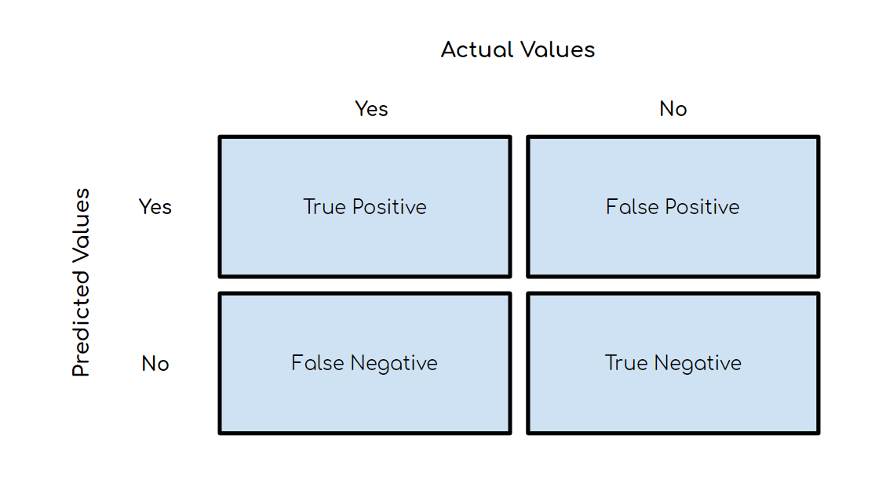
Matriz de Confusión
VP
FP
FN
VN

Slide 7
Accuracy
Proporción de predicciones correctas que realiza un modelo en relación con el número total de predicciones.
Acurracy = (VP + VN) / (VP + VN + FP + FN)

Slide 8
Precisión
Mide la capacidad de un modelo para hacer predicciones positivas correctas en relación con todas las predicciones positivas realizadas.
Útil cuando se desean minimizar los falsos positivos (o maximizar los VP), ya que se enfoca en la calidad de las predicciones positivas.
Precision = VP / ( VP + FN )

Slide 9
Recall o sensibilidad
Mide la capacidad de un modelo para identificar todos los ejemplos positivos en un conjunto de datos.
Es útil cuando se trata de problemas en los que los falsos negativos (omisiones) son costosos o críticos (se busca maximizar los VN).
Recall = VN / ( VN + FP )

Slide 10
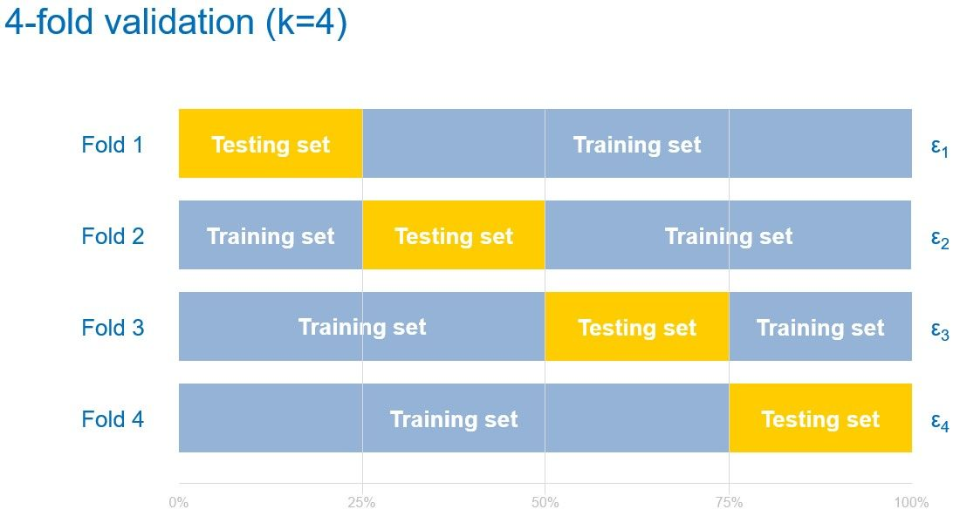
Cross-Validate

Slide 11
Cross-Validate
En la validación cruzada se debe dividir el conjunto de datos en varias particiones y realizar múltiples iteraciones de entrenamiento y evaluación del modelo.
Procedimiento:
El conjunto de datos se divide en k particiones de aproximadamente el mismo tamaño.
El modelo se entrena en k-1 particiones y se evalúa en la partición restante. Esto se repite k veces, de manera que cada una de las k particiones se utilice como conjunto de prueba exactamente una vez y se calcula una métrica de rendimiento.
Finalmente, se calcula el promedio de las métricas de rendimiento obtenidas en cada partición. Esto proporciona una estimación del rendimiento general del modelo en el conjunto de datos.

Slide 12
Procesamiento de datos
Limpieza de datos: Eliminar datos ruidosos, datos faltantes o inconsistentes, es importante tratar los valores nulos.
Normalización y estandarización: Ajustar las escalas y unidades de las características para que sean comparables.
Codificación de variables categóricas: Si los datos contienen variables categóricas, es necesario convertirlas en representaciones numéricas.
Selección de características: Identificar y seleccionar las características más relevantes para el problema.

Slide 13
Procesamiento de datos
Reducción de la dimensionalidad: En casos en los que el número de características sea alto, se puede realizar reducción de dimensionalidad.
Manejo de desequilibrio de clases: Ajustar si las clases objetivas están desequilibradas.
Gestión de valores atípicos: Identificar y gestionar valores atípicos.

